Slide 1
ryProb01_01 Introduction to Statistics and Data Analysis ~ Poker Hand Probability
Renyuan Lyu
ryTeach2019@cgu

Slide 2
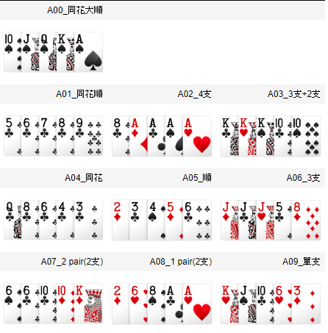
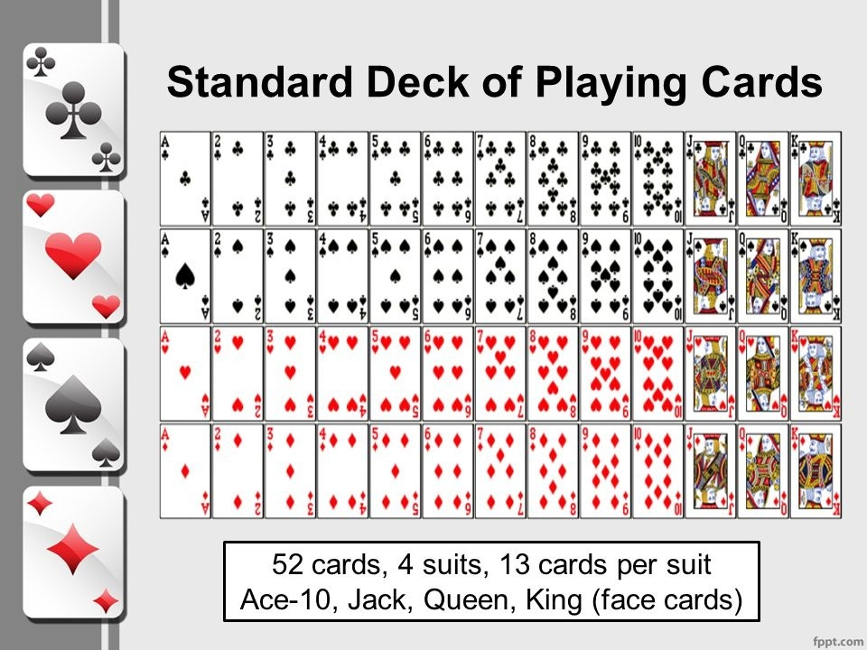
1.1_1 Poker Hand Probability
從52支牌，
選5支牌，
作為1手牌。
總共有
C(52, 5)=2,598,960
個 相異手牌。
分成 10 類 牌型 (A00, A01, …, A09)。

Slide 3

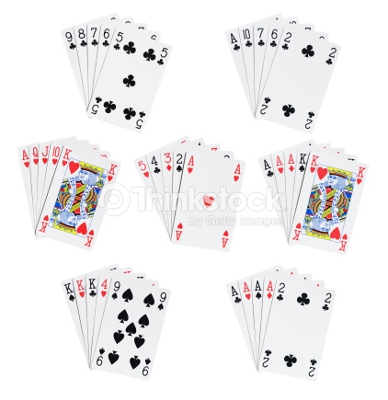
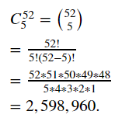
相異手牌 (Distinct hands) 總數
從52支牌，
選5支牌，
作為1手牌。
約 2.6 million (百萬)

Slide 4
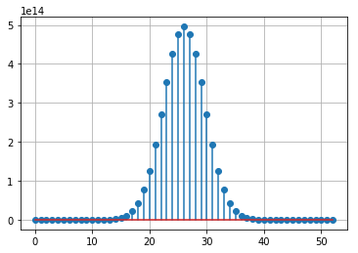
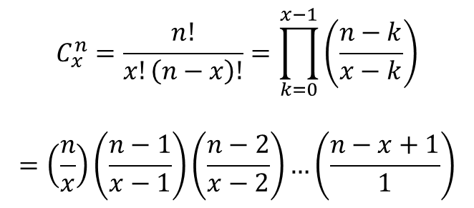


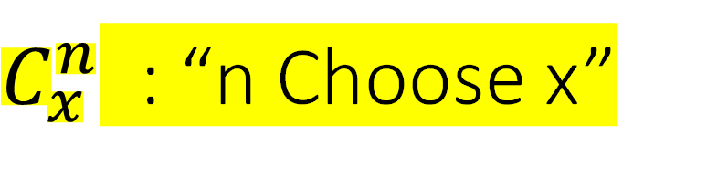




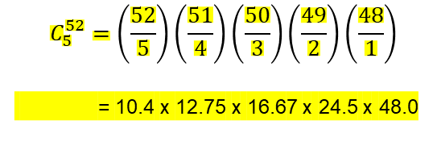


$C_{x}^{n}$ : “n Choose x”
$$C_{x}^{52}$$
$$C_{1}^{52}=\left(\frac{52}{1}\right)$$
1,
52,
1,326,
22,100,
270,725,
2,598,960,
20,358,520.
$$x=0$$
$$C_{2}^{52}=\left(\frac{52}{2}\right)\left(\frac{51}{1}\right)$$
$$x=1$$
$$C_{3}^{52}=\left(\frac{52}{3}\right)\left(\frac{51}{2}\right)\left(\frac{50}{1}\right)$$
$$x=5$$
$$C_{x}^{n}=\frac{n!}{x!\left(n−x\right)!}=\prod_{k=0}^{x−1}{\left(\frac{n−k}{x−k}\right)}$$
$$=\left(\frac{n}{x}\right)\left(\frac{n−1}{x−1}\right)\left(\frac{n−2}{x−2}\right)…\left(\frac{n−x+1}{1}\right)$$
$$C_{4}^{52}=\left(\frac{52}{4}\right)\left(\frac{51}{3}\right)\left(\frac{50}{2}\right)\left(\frac{49}{1}\right)$$
$$C_{5}^{52}=\left(\frac{52}{5}\right)\left(\frac{51}{4}\right)\left(\frac{50}{3}\right)\left(\frac{49}{2}\right)\left(\frac{48}{1}\right)$$
= 10.4 x 12.75 x 16.67 x 24.5 x 48.0

Slide 5
Ref:
Combination
https://en.wikipedia.org/wiki/Combination
Binomial coefficient
https://en.wikipedia.org/wiki/Binomial_coefficient
Combinatorics
https://en.wikipedia.org/wiki/Combinatorics

Slide 7
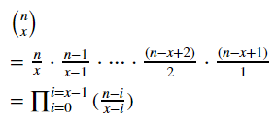
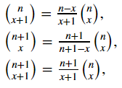

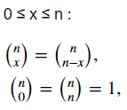
C(n,x) 的一些恆等式
x=0
x=1
x
x=7
n= 1 , nCx= [ 1. 1.] n= 2 , nCx= [ 1. 2. 1.] n= 3 , nCx= [ 1. 3. 3. 1.] n= 4 , nCx= [ 1. 4. 6. 4. 1.] n= 5 , nCx= [ 1. 5. 10. 10. 5. 1.] n= 6 , nCx= [ 1. 6. 15. 20. 15. 6. 1.] n= 7 , nCx= [ 1. 7. 21. 35. 35. 21. 7. 1.]

Slide 8
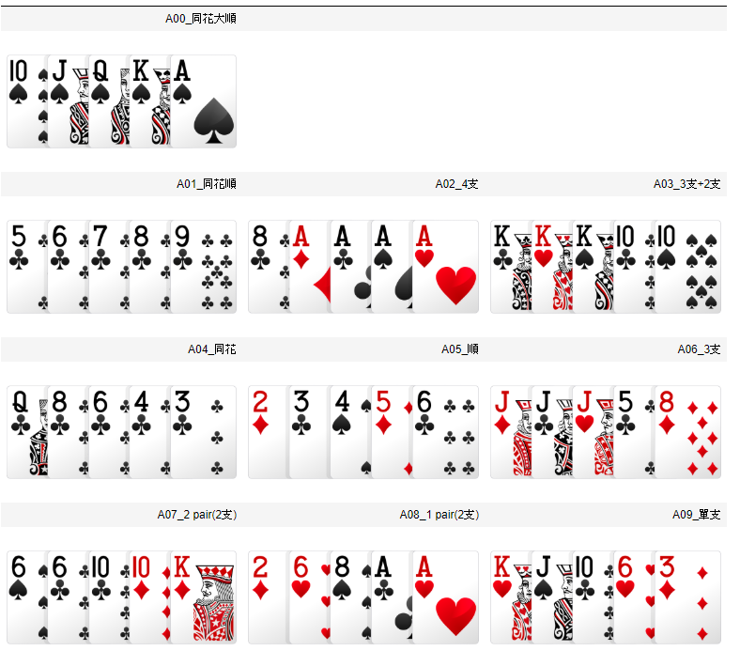
Poker Hand 機率分析
任1手牌(5支牌)，
皆可歸入10種牌型
(A00, A01, …, A09)。

Slide 9
A00_大同花順
參見 A01_同花順

Slide 10
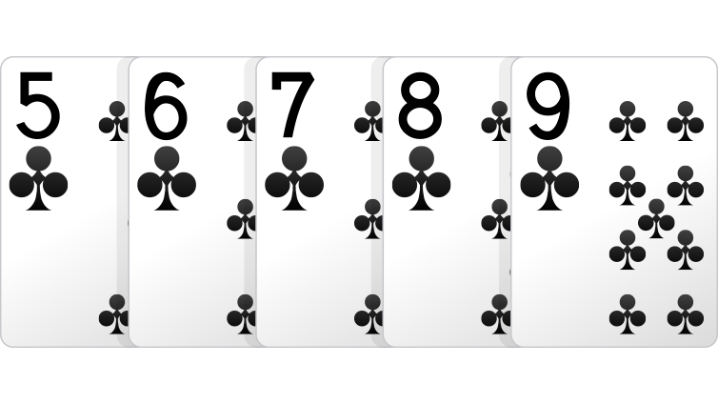

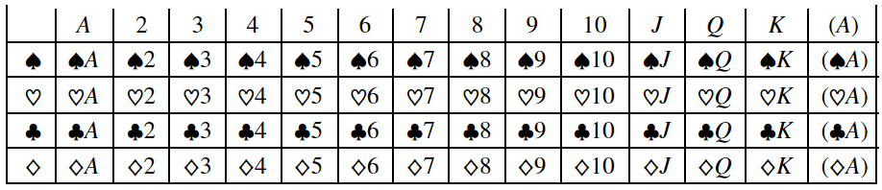
A01_同花順
數字相連且花色相同的5張牌。
A00_大同花順，4種
花色有4種，
牌面從 【A,2,3,4,5】 到【10,J,Q,K,A】有10個順子。
共有40種。
A01_同花順，40-4= 36種

Slide 11

A02_4支
【鐵支】，【4條】。
從A, …, K 共13 (文)數字選1，為共同數字，4種花色共4支牌。
另外從剩餘(52-4)支非此數字的牌選1支。
共有624種情況。

Slide 12

A03_3支+2支
【葫蘆】(Full House)：
牌面有13選1為3條，花色4選3；
剩餘牌面12選1為對，花色4選2。
共有3744種情況。

Slide 13

A04_同花
花色4種，
牌面13選5，再減去順子10種。(排除順子，免得與同花順重複計算。)
共有5108種。

Slide 14

A05_順
牌面從A2345到10JQKA有10種順子，
每種順子的5個數字中，每個數字可替換花色4種，共4⁵種花色替換。
10 x 4⁵ = 10240
要去除同花順的40種，免得重複計算。
共有10200種。

Slide 15

A06_3支
牌面有13選一種為3條，花色4選3；
剩餘牌面12選2為單牌，
花色都有4種可能。
共有54912種情況。

Slide 16

A07_2 pair(2支)
兩對：
牌面有13選2為對子，
花色都是4選2；
另外一張只要在其餘11選1，
花色有4種。
共有123552情況。

Slide 17

A08_1 pair(2支)
一對：牌面有13選一為對，花色4選2；
另外從剩餘12選3，花色都有4種。
共有1098240種情況。

Slide 18

A09_單支
散牌：
(以上(A00,…, A08)皆非)
牌面13選5減去順子10種；
花色45減去同花4種。
共有1302540種情況

Slide 19
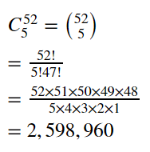
9種牌型 每種個別手牌數之總和
40 ….A01
+ 624 ….A02
+ 3,744 ….A03
+ 5,108 ….A04
+ 10,200 ….A05
+ 54,912 ….A06
+ 123,552 ….A07
+ 1,098,240 ….A08
+ 1,302,540 ….A09
==========
= 2,598,960 ….Sum

Slide 20
Descriptive Statistics using Excel

Slide 21
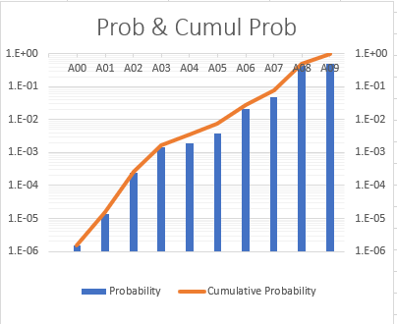
Prob & Cumul Prob
for x in {‘A00’, ‘A01’, …., ‘A09’}:
Prob(x) = Frequency(x) / Total
CulmulProb(x) += Prob(x)

Slide 22
邀你來做莊家
根據這張機率分析表，邀你來做莊家，設計一個中獎獎金分配表。
訂定抽一手牌(5支牌)的玩家須支付的費用。你要根據玩家抽中的牌型(A00,A01,…, A09)，支付玩家獎金。
分析一下：若每天有100人來玩你的遊戲，100天下來，作為莊家的你，會賺多少錢？
寫一篇小報告來描述整個分析過程。

Slide 23
ry公益撲克 .....
金豬年，玩家中獎發大財，沒中獎本公司也幫你做公益。
每抽1手牌(5支)，只要10元，就有機會中大獎 $320,000元。
本公司每年營業額 10% 捐出來 給慈善機構 或政府機構 做公益。

Slide 25
1.2 Sampling Procedures
Collection of Data
Simple Random Sampling
Experimental Design
Why Assign Experimental Units Randomly?

Slide 28
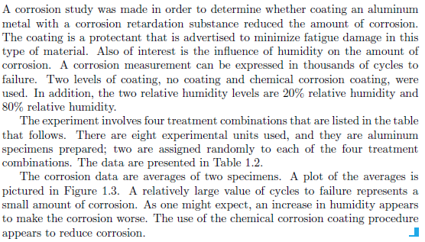
Example 1.3

Slide 29
A corrosion study was made
in order to determine
whether coating an aluminum metal
with a corrosion retardation substance
reduced the amount of corrosion.
The coating is a protectant
that is advertised to minimize fatigue damage
in this type of material.

Slide 30
Also of interest is the influence
of humidity
on the amount of corrosion.
A corrosion measurement
can be expressed
in thousands of cycles to failure.

Slide 31
Two levels of coating,
no coating
and chemical corrosion coating,
were used.
In addition,
the two relative humidity levels
are 20% relative humidity
and 80% relative humidity.

Slide 32
The experiment involves
four treatment combinations
that are listed in the table that follows.
There are eight experimental units used,
and they are aluminum specimens prepared;
two are assigned randomly
to each of the four treatment combinations.

Slide 33
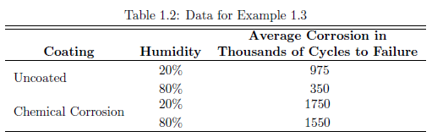
The data are presented in Table 1.2.

Slide 34
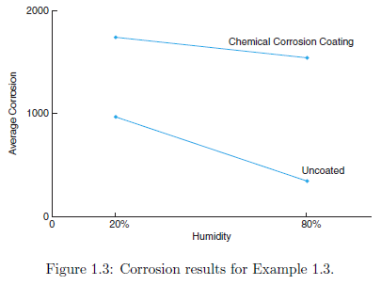
The corrosion data are averages of two specimens.
A plot of the averages is pictured in Figure 1.3.

Slide 35
A relatively large value of cycles to failure
represents a small amount of corrosion.
As one might expect,
an increase in humidity
appears to make the corrosion worse.
➔ Conclusion
The use of the chemical corrosion coating procedure
appears to reduce corrosion.

Slide 36
英翻中 (1)
進行了腐蝕研究
為了確定
是否塗鋁金屬
含有緩蝕物質
減少腐蝕量。
塗層是一種保護劑
廣告宣傳，以盡量減少疲勞損傷
在這種類型的材料。
同樣令人感興趣的是影響力
濕度
關於腐蝕量。
腐蝕測量
可以表達
在數千個週期中失敗。
兩層塗層，
沒有塗層
和化學腐蝕塗層，
被使用了。
A corrosion study was made
in order to determine
whether coating an aluminum metal
with a corrosion retardation substance
reduced the amount of corrosion.
The coating is a protectant
that is advertised to minimize fatigue damage
in this type of material.
Also of interest is the influence
of humidity
on the amount of corrosion.
A corrosion measurement
can be expressed
in thousands of cycles to failure.
Two levels of coating,
no coating
and chemical corrosion coating,
were used.

Slide 37
(2)
In addition,
the two relative humidity levels
are 20% relative humidity
and 80% relative humidity.
The experiment involves
four treatment combinations
that are listed in the table that follows.
There are eight experimental units used,
and they are aluminum specimens prepared;
two are assigned randomly
to each of the four treatment combinations.
The data are presented in Table 1.2.
The corrosion data
are averages of two specimens.
A plot of the averages
is pictured in Figure 1.3.
此外，
兩個相對濕度水平
相對濕度為20％
和80％的相對濕度。
實驗涉及到
四種治療組合
在下表中列出。
使用了八個實驗單位，
它們是製備的鋁樣品;
兩個是隨機分配的
四種治療組合中的每一種。
數據見表1.2。
腐蝕數據
是兩個標本的平均值。
平均值的圖
如圖1.3所示。

Slide 38
(3)
A relatively large value of cycles to failure
represents a small amount of corrosion.
As one might expect,
an increase in humidity
appears to make the corrosion worse.
The use of the chemical corrosion coating procedure
appears to reduce corrosion.
失敗的周期值相對較大
代表少量腐蝕。
正如人們所料，
濕度增加
似乎使腐蝕變得更糟。
使用化學腐蝕塗層程序
似乎可以減少腐蝕。

Slide 40
1.3 Measures of Location:
The Sample Mean and Median

Slide 41
Exercises

Slide 42
1.4 Measures of Variability. . . . . . . . . . . . . . . . . . . . . . . . . . . . . . . . . . . . . . . . . . 14
Exercises . . . . . . . . . . . . . . . . . . . . . . . . . . . . . . . . . . . . . . . . . . . . . . . . . . . 17

Slide 43
1.5 Discrete and Continuous Data. . . . . . . . . . . . . . . . . . . . . . . . . . . . . . . . . . . 17

Slide 44
1.6 Statistical Modeling, Scientific Inspection, and Graphical Diagnostics
. . . . . . . . . . . . . . . . . . . . . . . . . . . . . . . . . . . . . . . . . . . . . . . . . . . . . . . . . . 18

Slide 45
1.7 General Types of Statistical Studies: Designed Experiment, Observational Study, and Retrospective Study . . . . . . . . . . . . . . . . . . 27
Exercises . . . . . . . . . . . . . . . . . . . . . . . . . . . . . . . . . . . . . . . . . . . . . . . . . . . 30

